Slide 1

Universidad Nacional de Río Negro
Física 1 A - 2016
Unidad 01 – Energía
Clase 0105
Fecha 21 Mar 2016
Cont Potencial y Cinética
Cátedra Asorey – Cutsaimanis
Web http://fisicareconocida.wordpress.com
Archivo a-2016-U01-C05-0321-potencial-cinetica

Slide 2
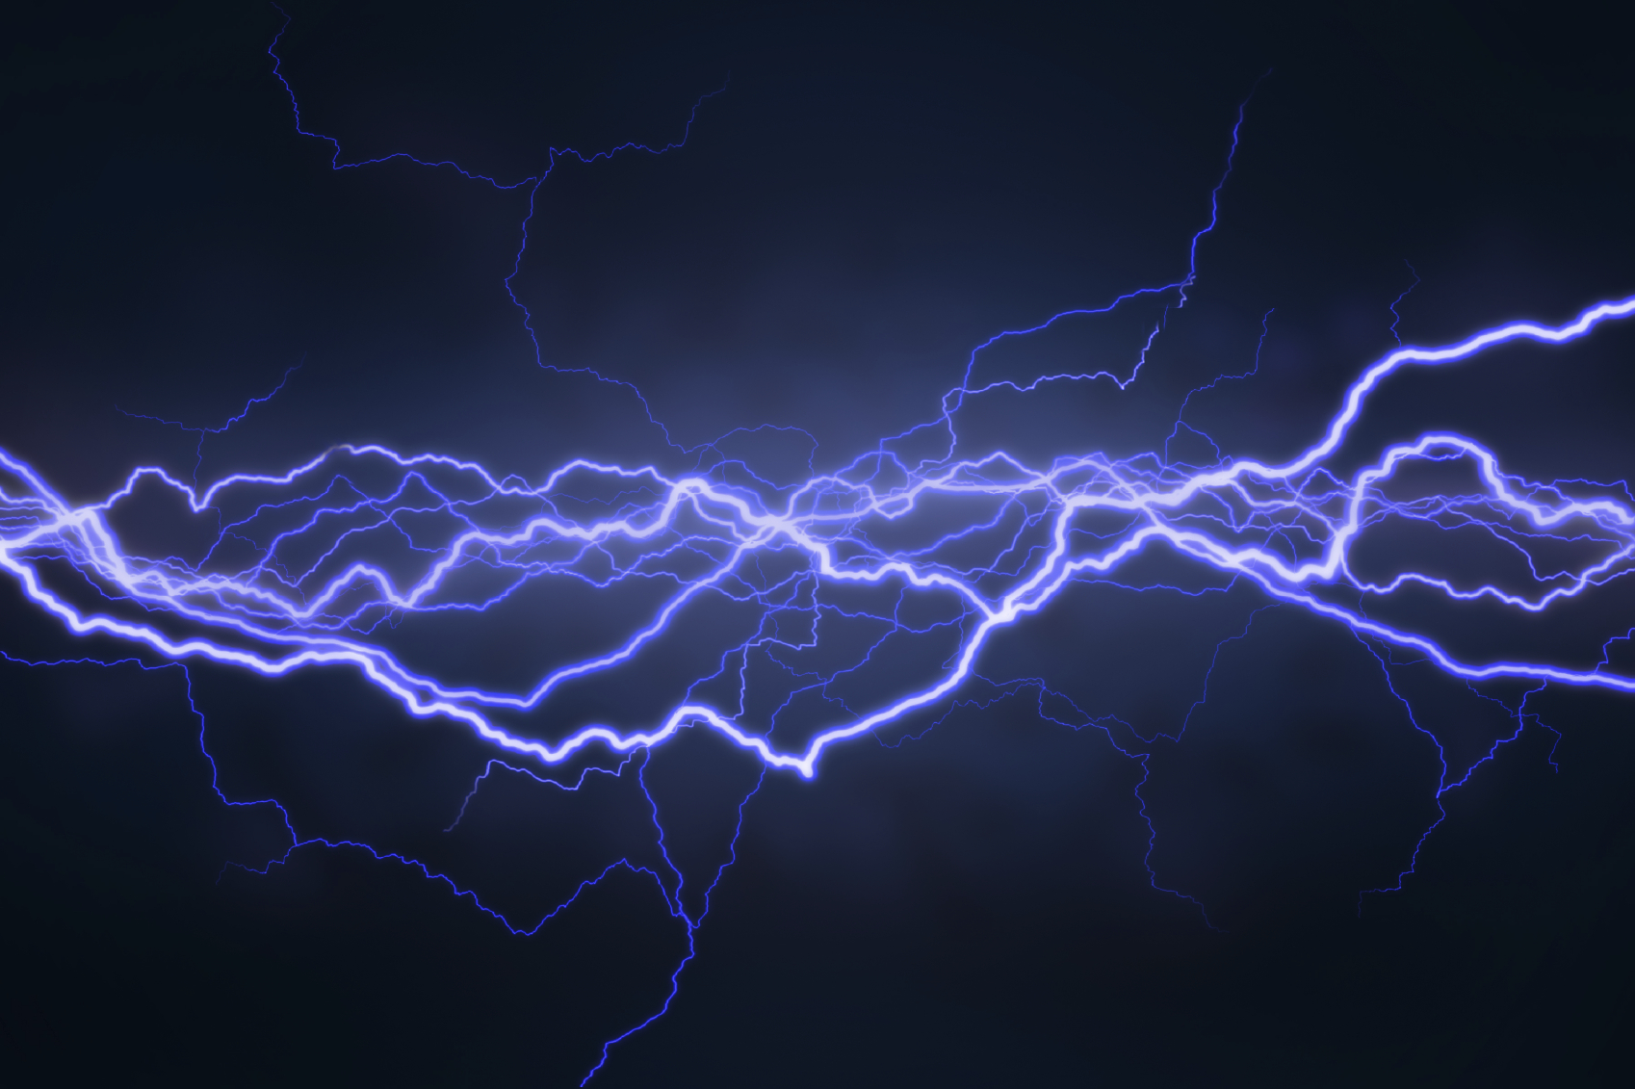
Energía

Slide 3
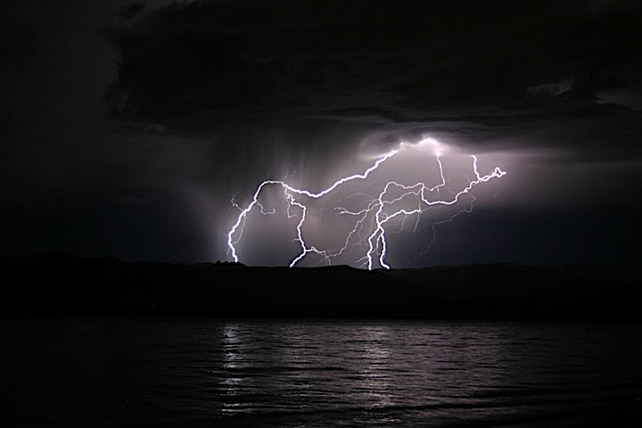
Y en Bariloche (a veces) también se ven
¿Qué es un rayo?

Slide 4
Energía
Energía (del griego ἐνέργεια - energeia, actividad, operación): magnitud escalar que describe la cantidad de trabajo que puede ser ejecutado por una fuerza.
Es un atributo de los objetos y de los sistemas y obedece una ley de conservación: es una magnitud conservada
Cada fenómeno físico se asocia con alguna forma de energía
Incluyen:
  cinética, potencial, térmica, gravitatoria, sonora, luminosa, elástica, electromagnética, nuclear, …
¿Es una sustancia?

Slide 5
Cinética y potencial
Cinética
  Energía asociada al movimiento de las masas
Potencial
  Interacción
  Depende de las posiciones relativas de los objetos
  ¿Qué energías potenciales conocen?

Slide 6
Energía mecánica
En general, se denomina
Energía Mecánica = Potencial + Cinética
OJO:
  no dice “Potencial Gravitatoria”, dice “Potencial”

Slide 7
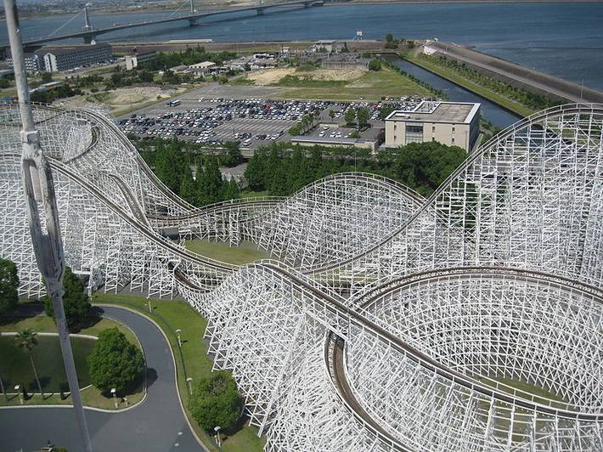
Analizando conversiones de energía

Slide 8
Energía potencial gravitatoria
m₁
r
m₂

Slide 9
Cambio de energía potencial
m₁
r₂
m₂
r₃
En los cambios de energía potencial, sólo importan las posiciones iniciales y finales

Slide 10
Referencia externa
Sólo movemos la masa m₂
Entonces c=a
Pero
  b-a=r₁
  d-c=r₂
m₁
a
r₁
m₂
b
m₁
c
r₂
m₂
d
¡¡Sólo importan las posiciones relativas!!

Slide 11
La referencia en el infinito
Decreto
  Se considera como punto de referencia para la energía r=infinito
m₁
r
m₂
La energía potencial gravitatoria para dos cuerpos a distancia r es igual al trabajo necesario para separar esos cuerpos desde esa distancia r hasta una distancia infinita.

Slide 12

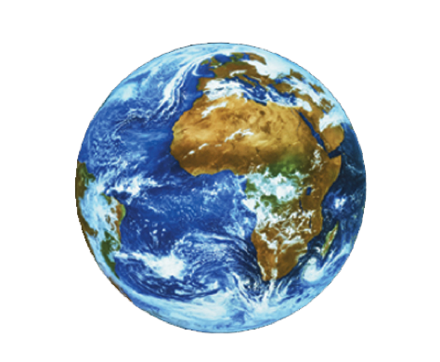
Suponga que m₁=M es la Tierra
r₂=(R+h)
m₂
R
M

Slide 13
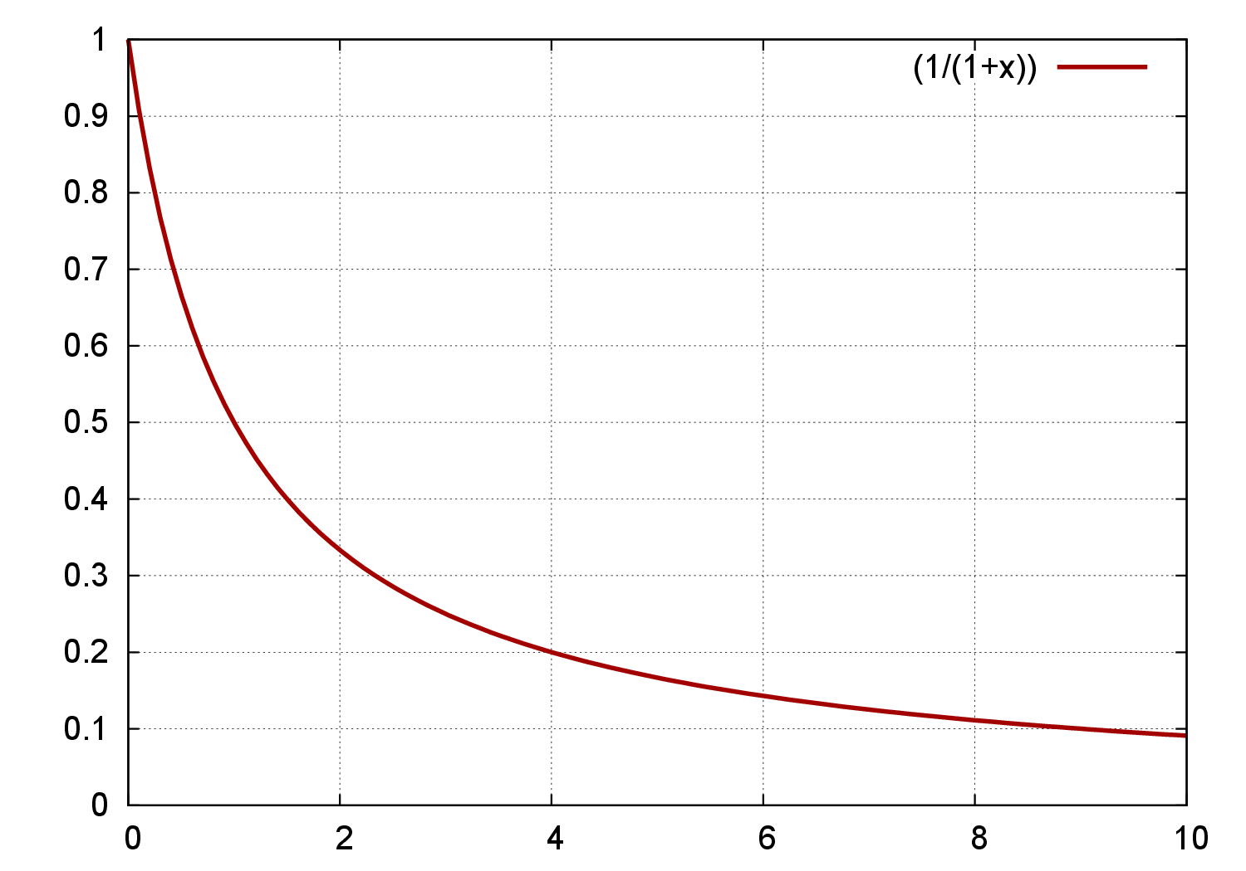
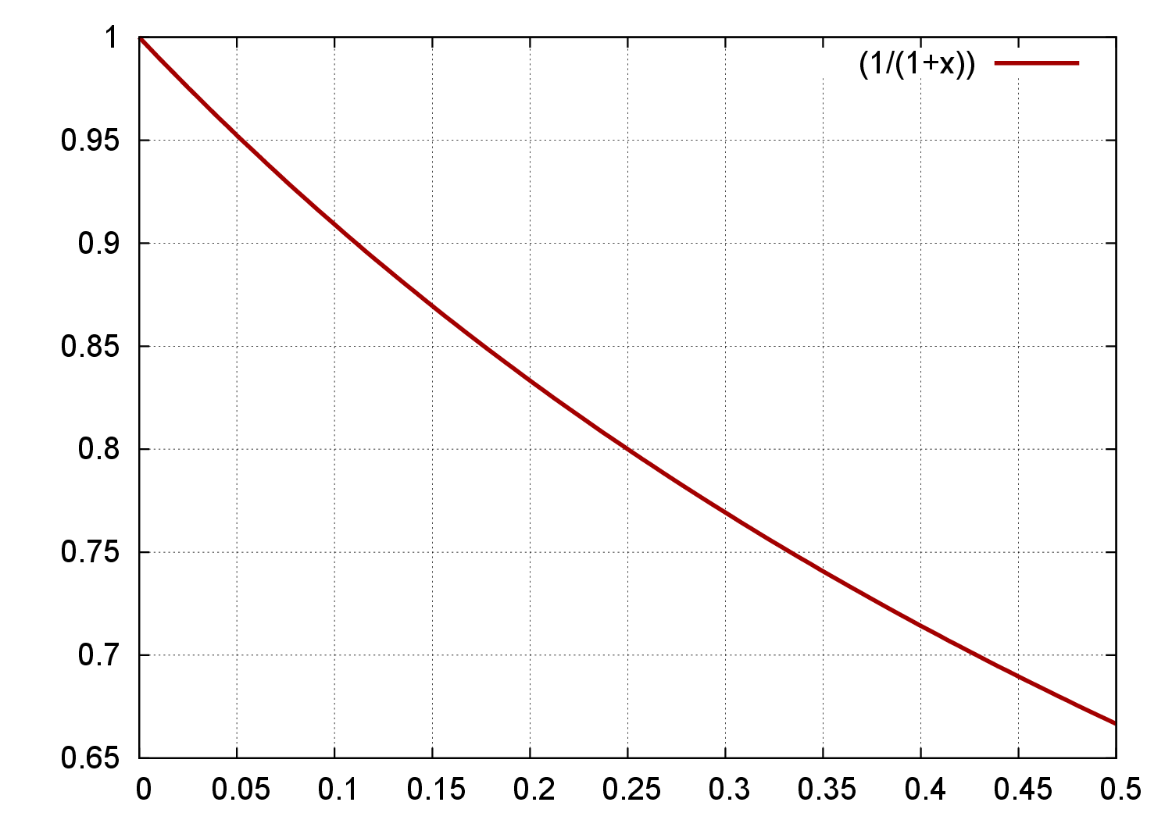
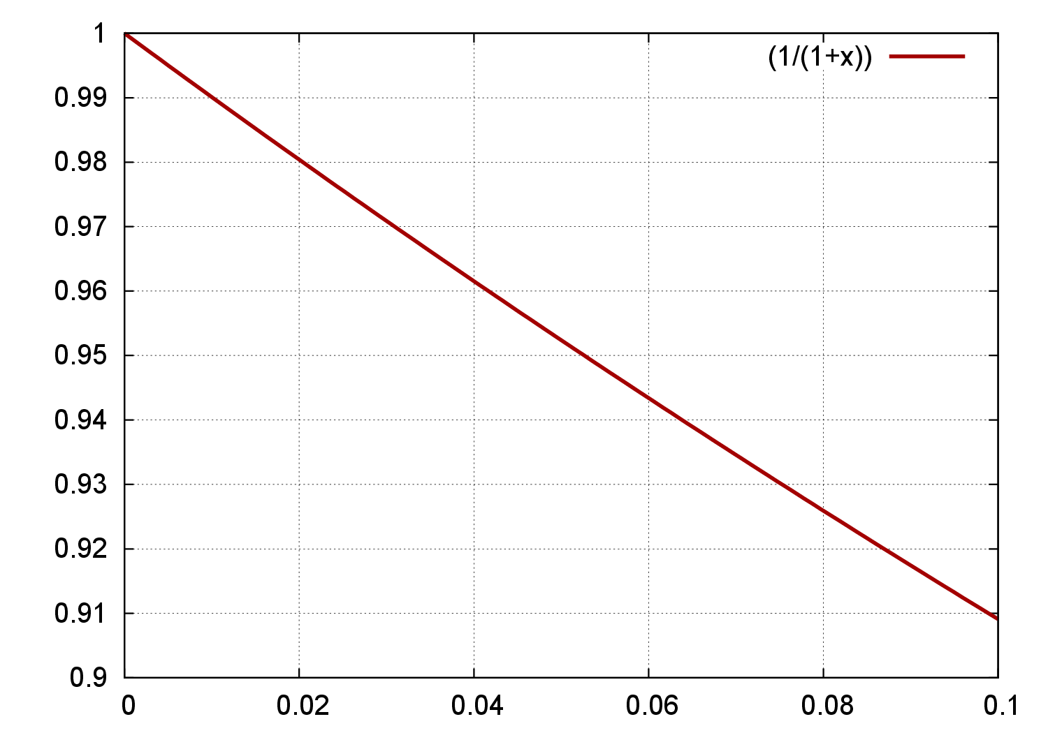
Paréntesis matemático

Slide 14
Luego, si h<<R
La famosa fórmula para la variación de energía potencial gravitatoria
g es la aceleración de la gravedad
Sobre la superficie terrestre, g=9.8 m/s²
¿Podremos calcular los valores de g
para otros cuerpos?
la Tierra

Slide 15

La gráfica
Aproximación
ΔE_{g12}
Δr=r_{f}-r_{i}

Slide 16
La energía se conserva.... siempre
Dado que la energía se conserva:
La variación de un tipo de energía implica la variación de otro tipo para compensar el cambio: la variación total es cero
La energía total inicial es igual a la energía total final

